Slide 1
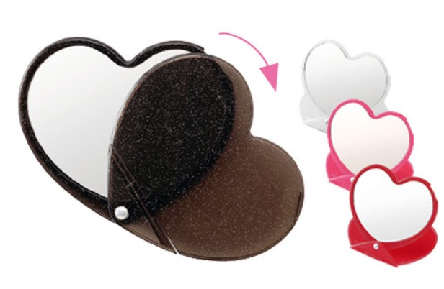
【提案書】
ラメ入リスライドミラー(ハート)
特徴
ラメ入りの素材とハート型のボディがとっても可愛いスライドミラーです。カバー部分は折り返してスタンド型にもなって便利に活用いただけます。4色のカラー展開から自由にお選びください。
納期
納期スペース
仕様
素 材：PS､ガラス 他
サイズ：100×85×9mm（包装形態：OPP袋）
付属品：取説付
備 考：ルージュレッド・グラスブラック・チェリーピンク・スノーホワイト
お見積
お見積りスペース

